Slide 1
供暖管理系统的设计与实现
计算机科学与技术_匙亮旭

Slide 2
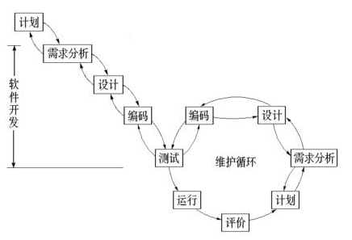
软件工程周期图

Slide 3
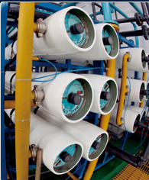
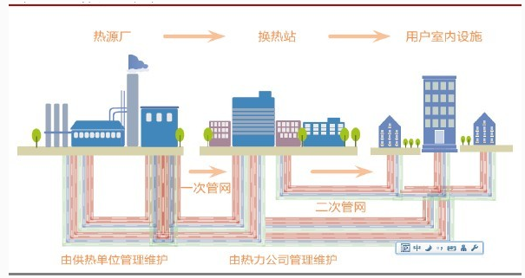
需求分析
由于供暖设备和供暖链流程的复杂程度+最近几年北方供暖过程中所呈现出来的种种问题，无论是从供暖方角度出发还是从我们老百姓消费方去看待，开发一套完善的供暖系统，去解决甚至避免那些问题已经显得十分迫切和重要了。那么究竟要解决哪些温提呢？？？

Slide 4
要解决的主要问题
供暖消费者：
1、供暖缴费
2、供暖前设备检修
3、投诉保修
供暖提供者：
1、所负责区域供暖运行状况
2、投诉的快速解决方法
3、预警和避免问题的发生
供暖监管者：
1、供暖整体运行状况
2、供暖正常的调控

Slide 5
设计
业务上：
1、产品形态分析
用户群体 | 软件展现形式
供热用户 | 微信、web端
供暖公司、热源厂、换热站 | 监控大屏、桌面应用、web端
政府机构人员 | web端

Slide 6
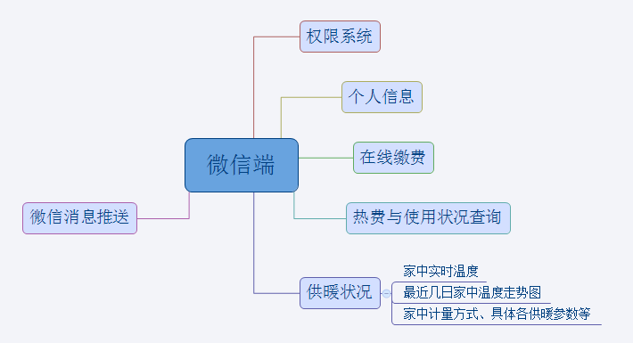
2、产品功能分析
根据产品形态的不同，每类产品的功能自然也各不相同，下面只列举展示微信端和Web端的：
2.1、微信端

Slide 7
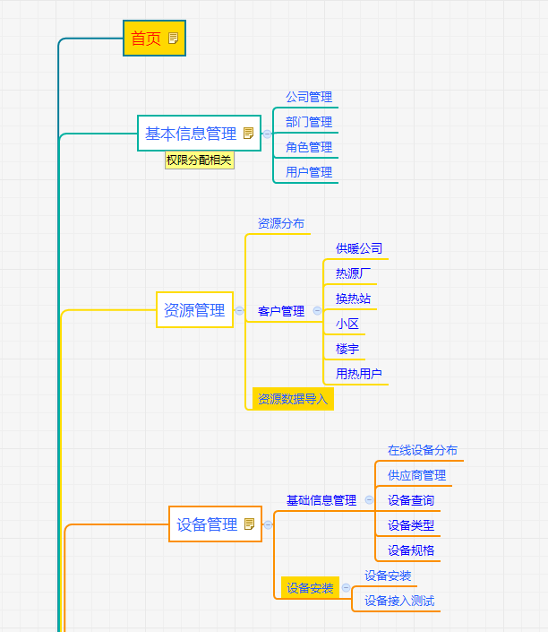
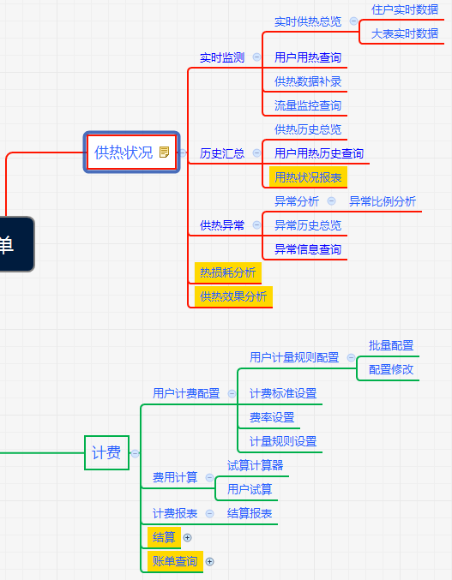
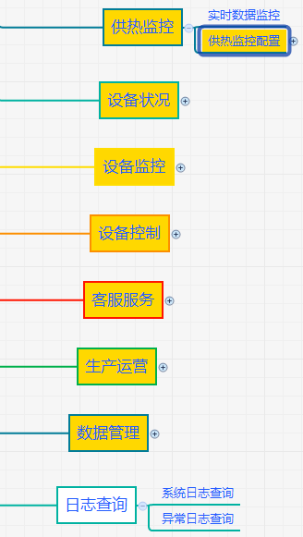
2.2、WEB端

Slide 8
2、技术实现分析
2.1、开发语言选取
整体分类 | 技术运用
微信前端 | Html5
Web前端 | Html5、themeforest
监控大屏、桌面应用 | Eclipse Plugin
数据库 | Postgres
后台架构 | Osgi、mybatis
2.2、应用服务的选取
整体分类 | 应用服务运用
前端 | Tomcat
后端 | Karaf
数据库&大数据 | Solr

Slide 9
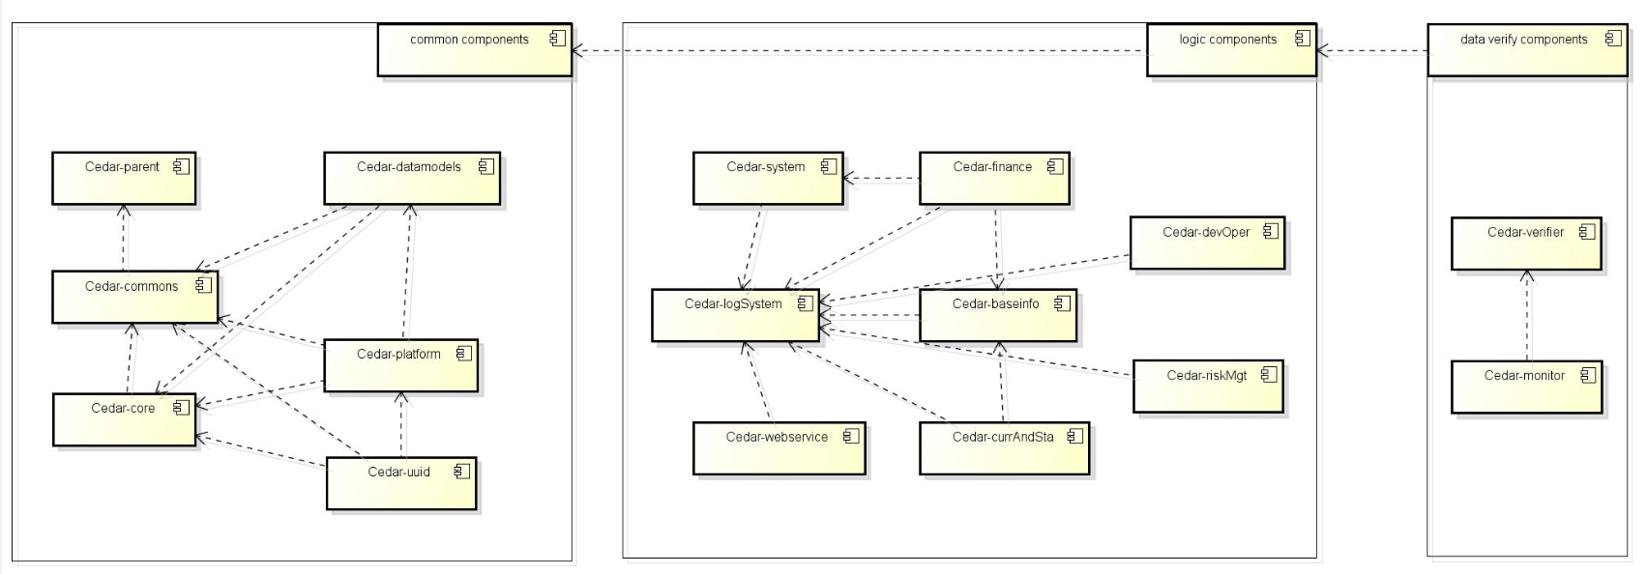
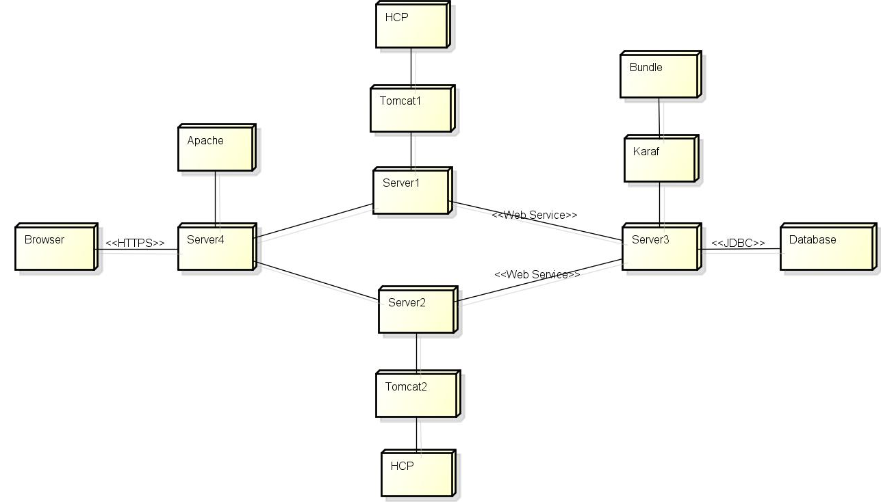
2.3、模块化架构设计
2.4、应用部署设计

Slide 10
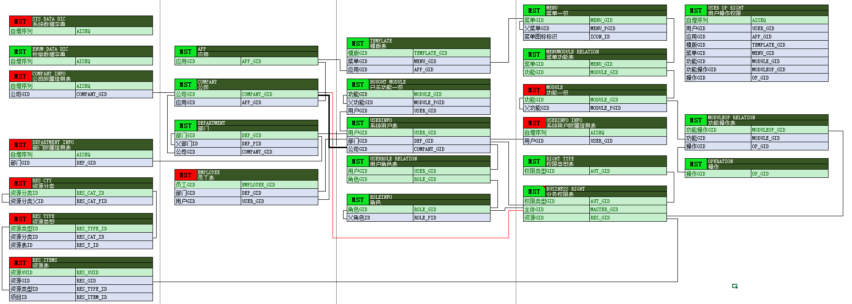
编码
数据库设计：
下图是系统相关部分设计的ER图

Slide 11
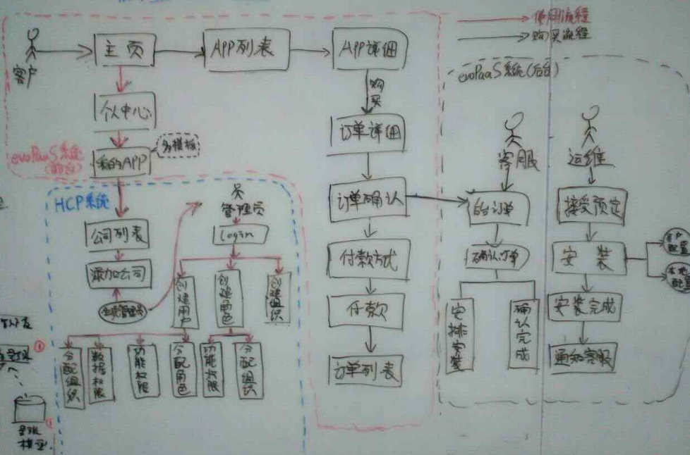
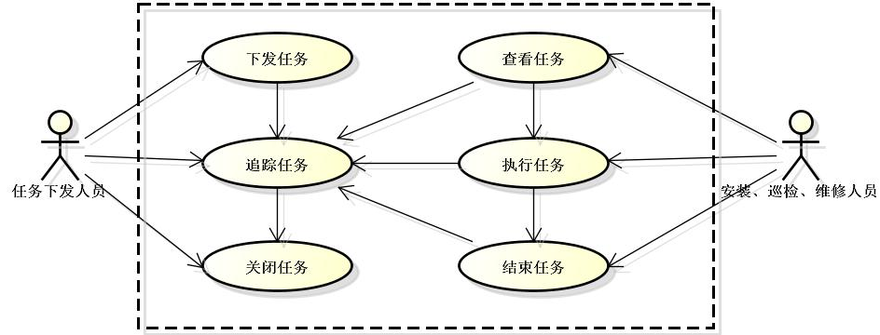
编码前更为详细的分析图：
下图是分析过程中整体流程图
下图是巡检任务驱动用例图

Slide 12
编码过程和测试的详细过程（略）

Slide 13
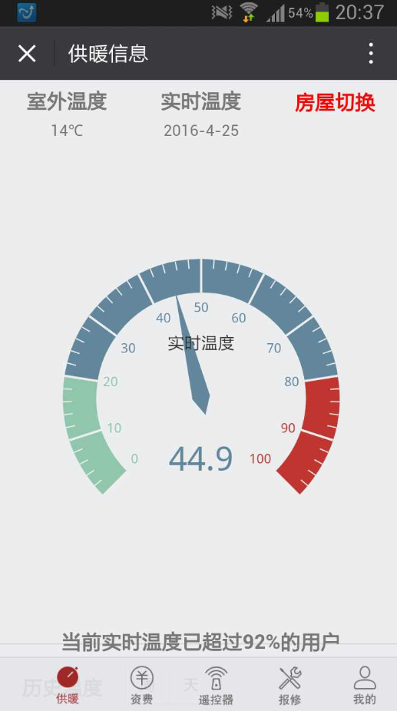
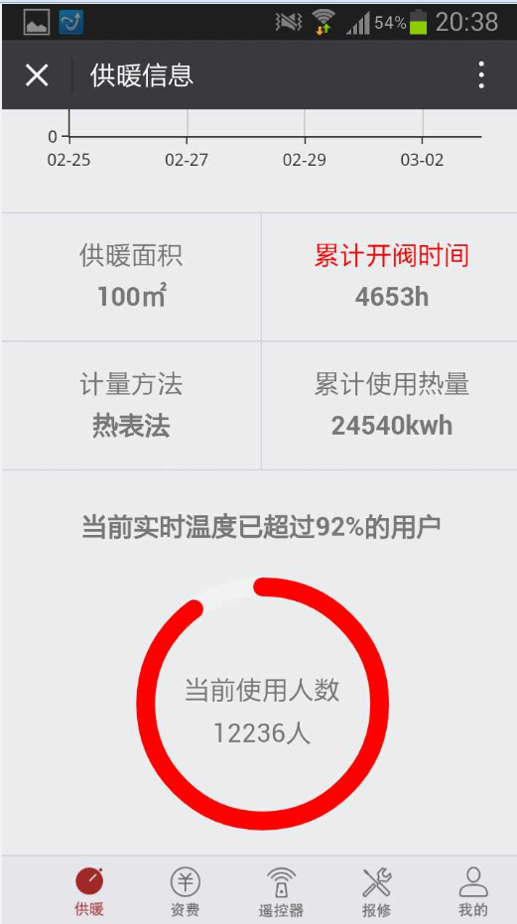
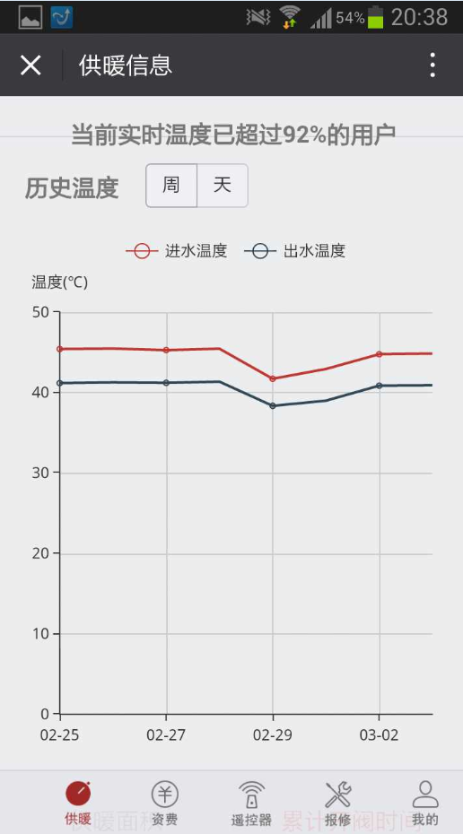
产品展现
展现的图均为测试结果中部分截图。
微信端-用户供暖实时数据

Slide 14
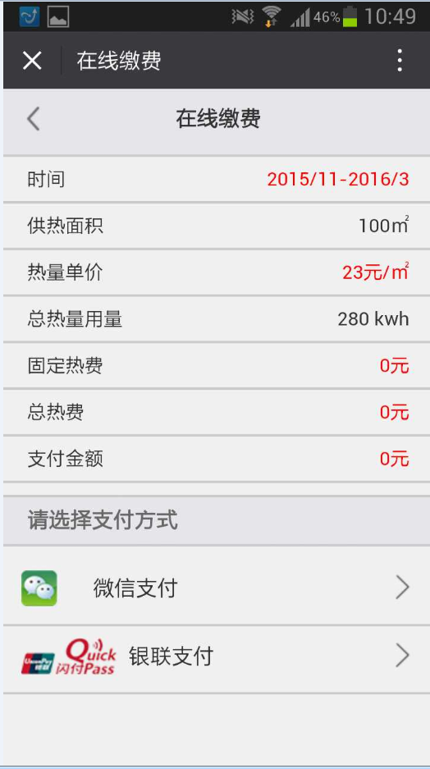
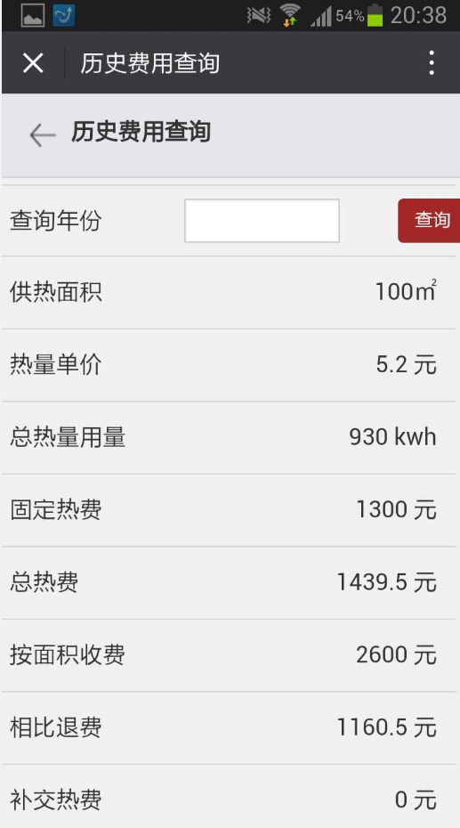
微信端-用户缴费和信息查询

Slide 15
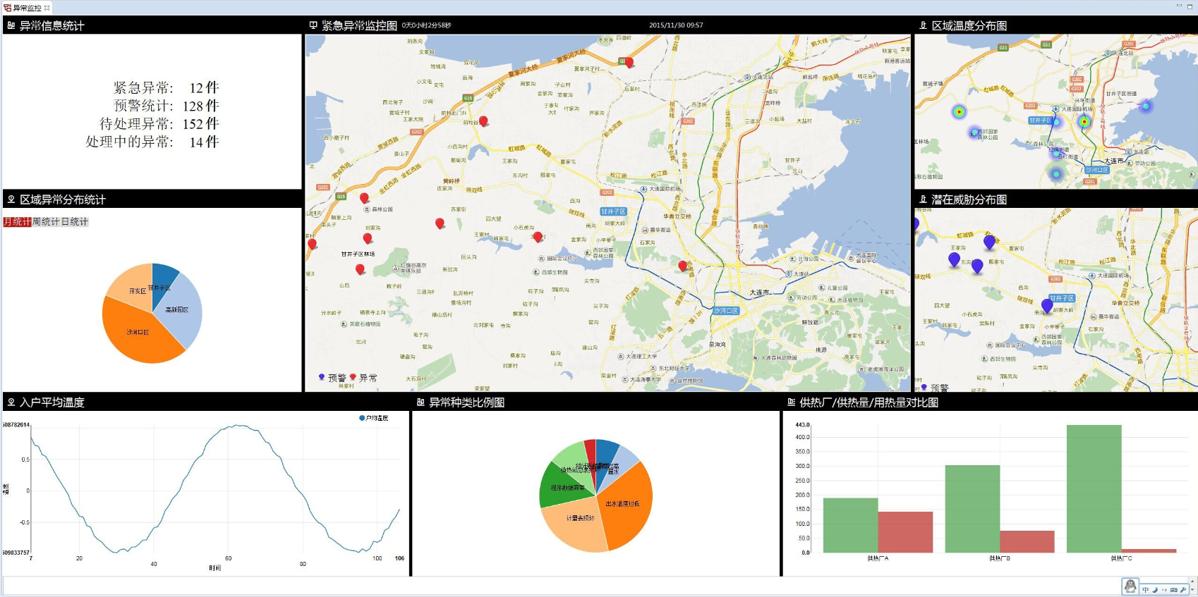
供暖监控大屏

Slide 16
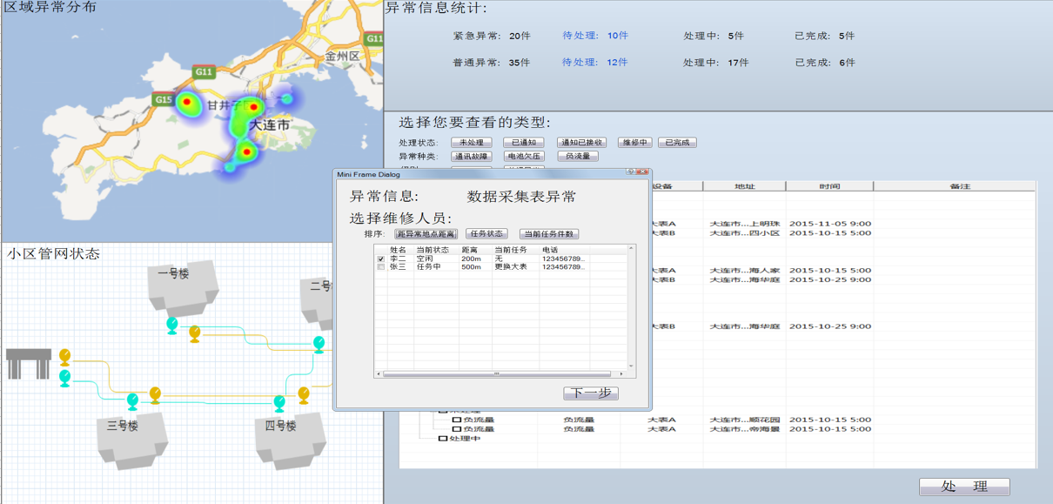
桌面应用-异常处理流程

Slide 17
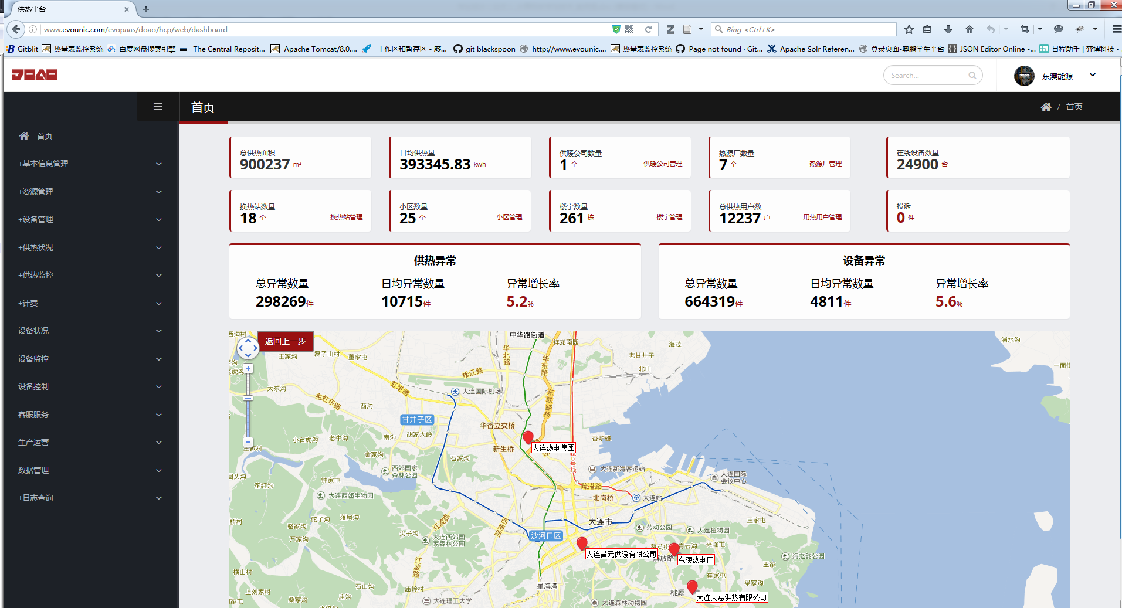
Web端-首页

Slide 18
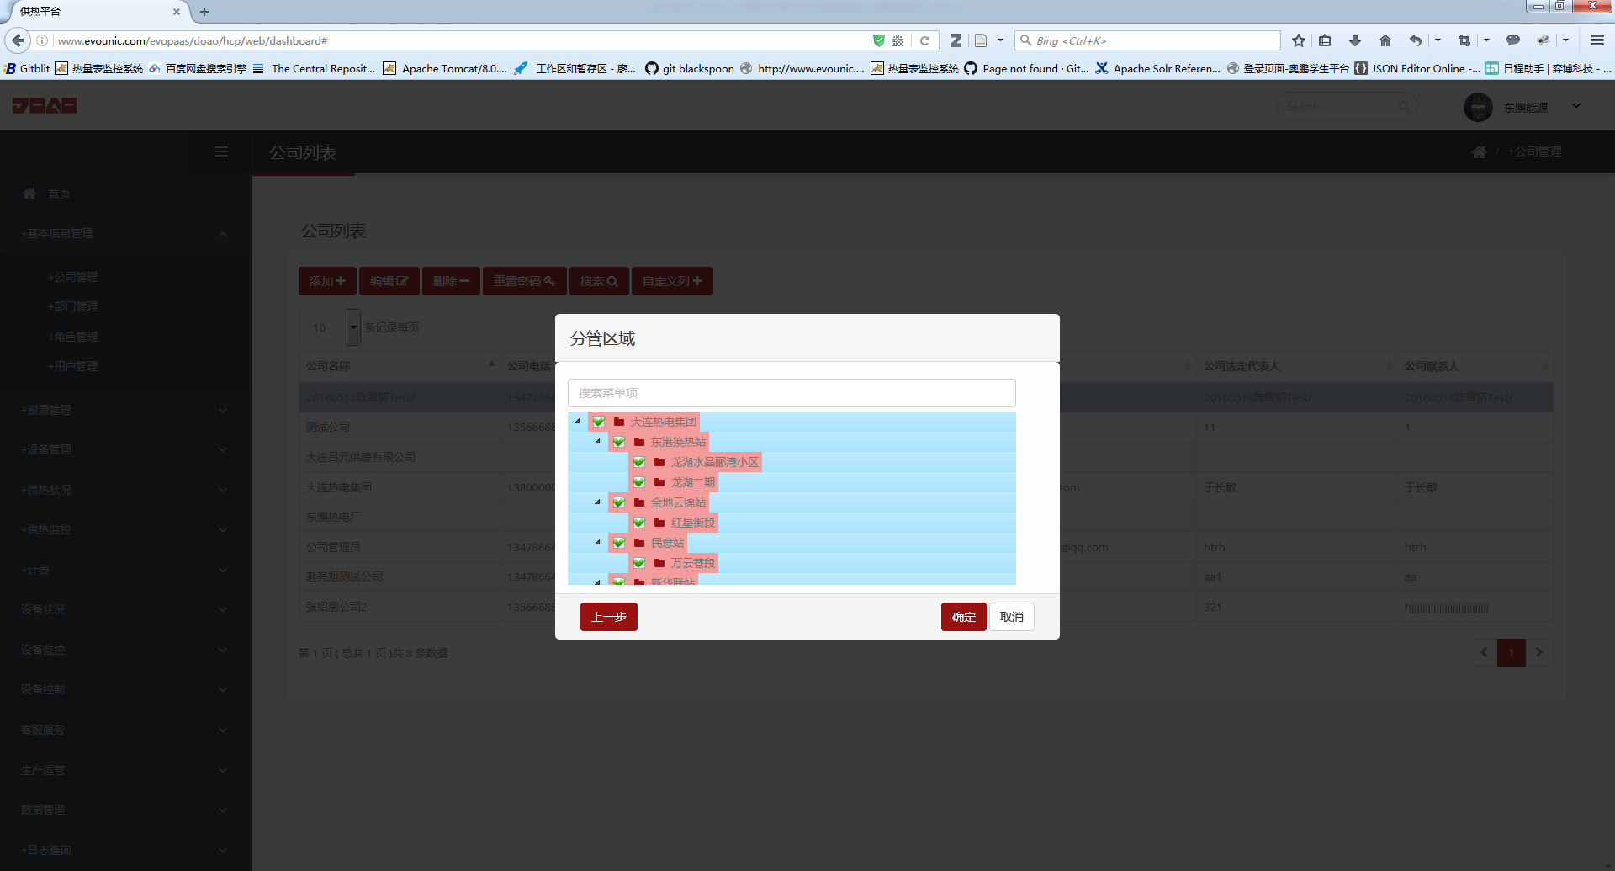
Web端-权限分配系统

Slide 19
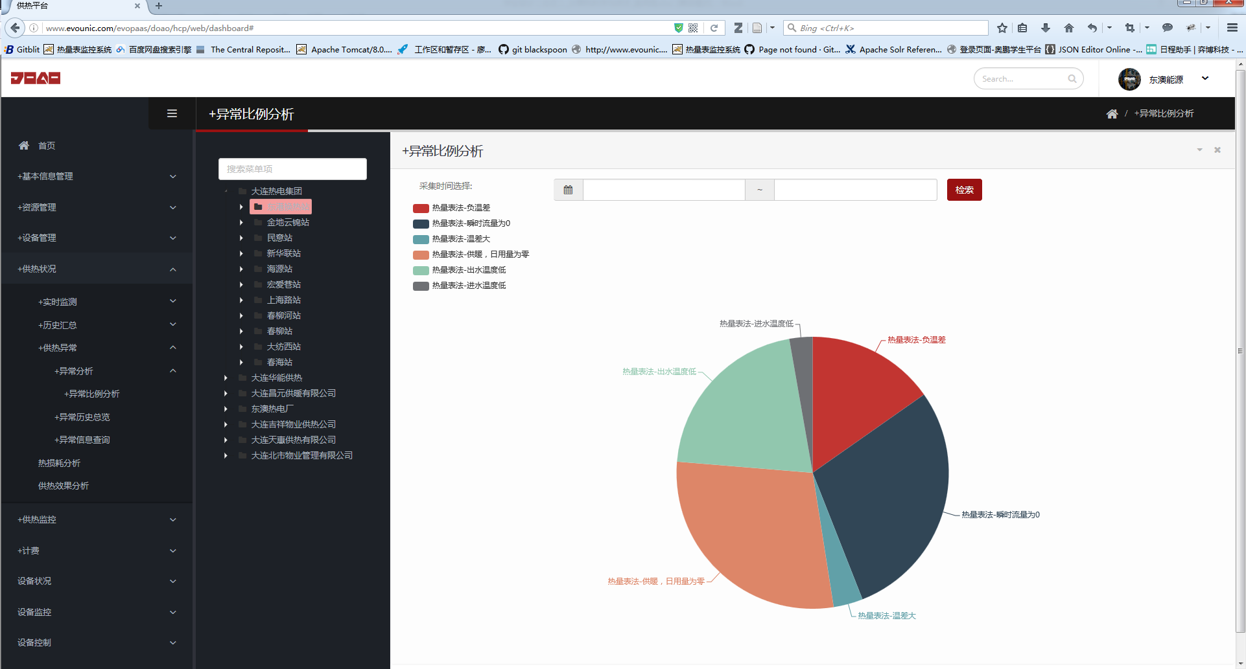
Web端-异常比例分析

Slide 20
研究结论
此软件的成功完成花费了相当长的时间，所投入的人力也是十分巨大的，但是最后还算是完美的收官完成了。作为项目总监，对这款产品进行了总体控制。
从市场调研、再到需求分析、最后再到具体模块的设计、架构的搭建和设计，总体把控好整个项目确实是一件十分难的事情。在其中软件工程起到了很大的作用，同时能够开发出这么一款产品，真正服务于大众我内心也是十分的高兴。希望这套软件的推出，能够真正解决供暖的很多问题，为他们提供便利。

